Slide 1


ỦY BAN NHÂN DÂN QUẬN LONG BIÊN
TRƯỜNG TIỂU HỌC ĐÔ THỊ VIỆT HƯNG
BÀI GIẢNG ĐIỆN TỬ
KHỐI 3
MÔN: TOÁN

Slide 2




Slide 3


Slide 4


Thổi đếm các số tròn trăm
từ 100 đến 1000

Slide 5
Thổi đọc bảng nhân 8

Slide 6

Thổi đọc bảng nhân 9

Slide 7


Slide 8

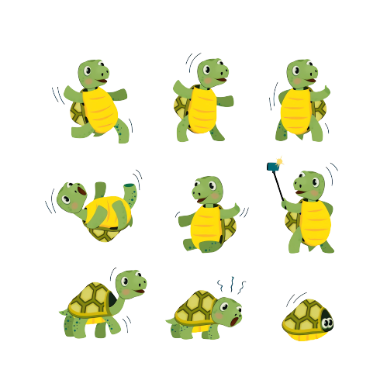
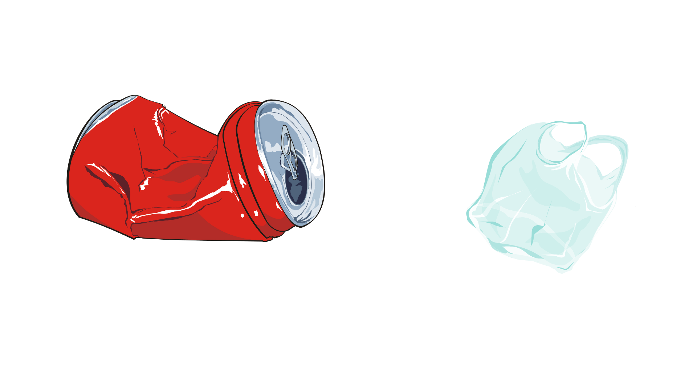
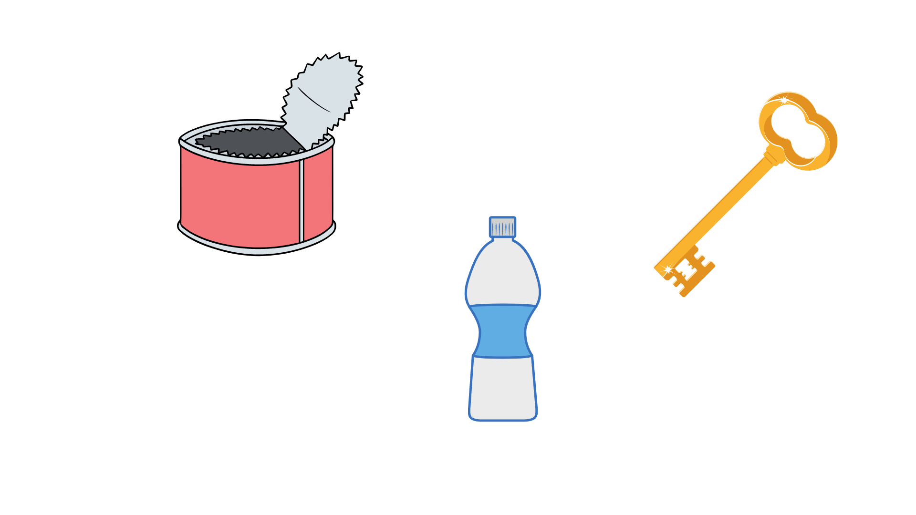
Xin chào các bạn.
Chào mừng các bạn đã
tham gia đội “Giải cứu sinh vật
biển nhí” trên biển.
Chúng ta có nhiệm vụ giải cứu, chăm sóc các sinh vật biển cần sự giúp đỡ về nhà an toàn.
Các bạn hãy giúp đỡ
chú Rùa con ấy về nhà an toàn nhé!
Một chú rùa biển đang cần sự giúp đỡ của chúng ta.

Slide 9


Giải cứu Rùa con
Chăm sóc Rùa con
Ai nhanh hơn

Slide 10



Slide 11
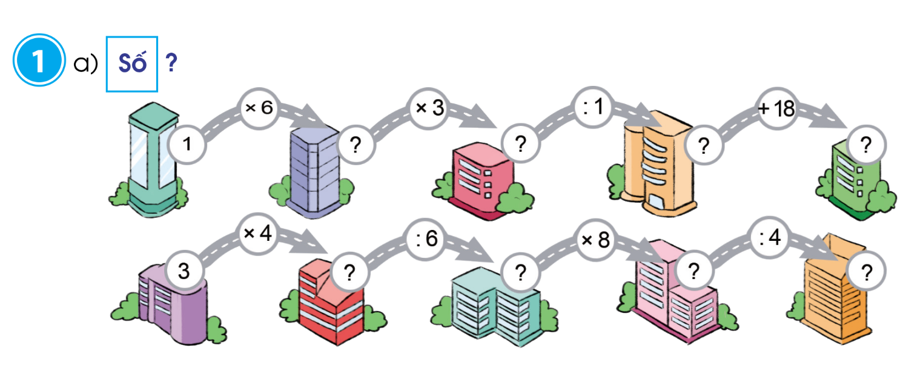
Cách giải cứu
Giúp Rùa con lấy ra rác thải xung quanh bằng cách điền số thích hợp vào dấu chấm hỏi.

Slide 12
6
18
18
36
12
2
16
4

Slide 13
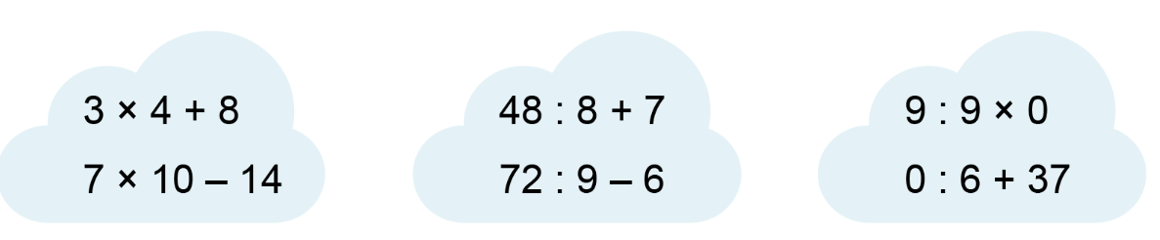
Cách giải cứu
Giúp Rùa con lấy ra rác thải xung quanh bằng cách tính các phép tính.

Slide 14

3 x 4 + 8 =
12 + 8
72 : 9 – 6 =
8 - 6
= 20
= 2
9 : 9 x 0 =
1 x 0
7 x 10 – 14 =
70 - 14
= 0
= 56
0 : 6 + 37 =
0 + 37
48 : 8 + 7 =
6 + 7
= 13
= 37

Slide 15
Các bạn làm tốt lắm!
Rùa con cảm ơn các bạn đã giúp đỡ mình.

Slide 16

Chúng ta
hãy chăm sóc
Rùa con nhé!
Tuy đã lấy hết
các rác thải quanh Rùa con nhưng chân Rùa con bị chảy máu khá nhiều.

Slide 17


Slide 18
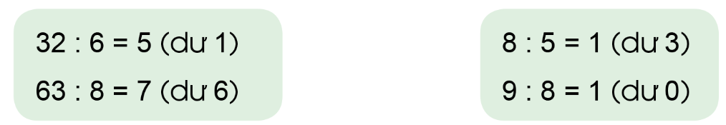
Cách chăm sóc
Chăm sóc vết thương ở chân Rùa con bằng tìm phép chia sai và sửa lại cho đúng

Slide 19

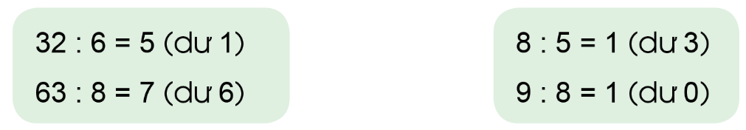

z
Sửa lại
9 : 8 = 1 (dư 1)
32 : 6 = 5 (dư 2)

Slide 20
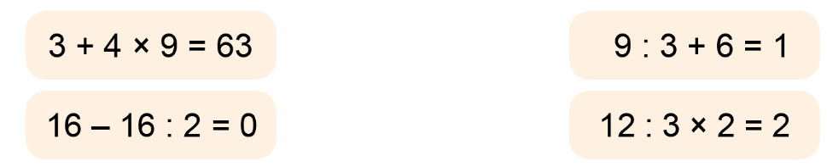
Cách chăm sóc
Băng bó vết thương ở chân Rùa con bằng cách đặt dấu ngoặc vào các biểu thức

Slide 22

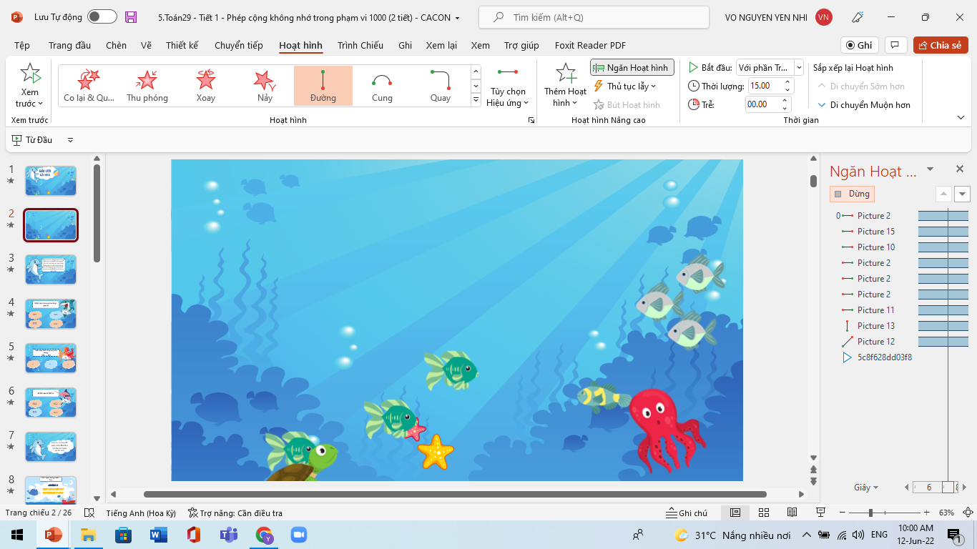
Chân Rùa Con hôm nay đã khỏi hẳn. Cảm ơn các bạn đã tận tình chăm sóc cho Rùa con. Ngày mai, các bạn cho Rùa con về nhà nhé!
.

Slide 23

Vậy Rùa con hãy hoàn thành bài tập số 3 để được trở về biển nhé!
Okee

Slide 24

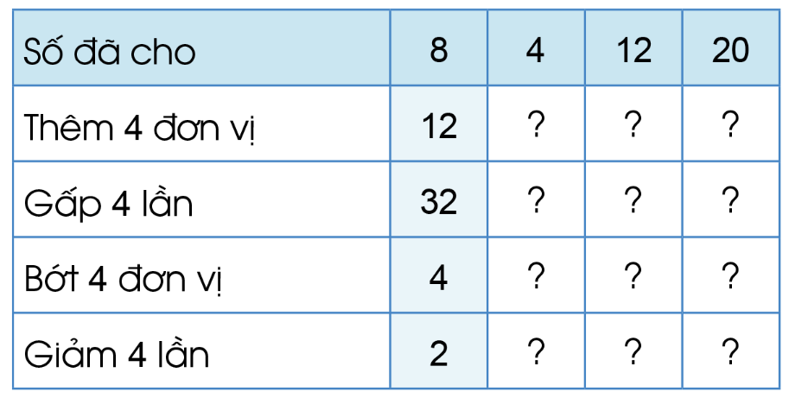
8
16
24
16
48
80
0
8
16
1
3
5

Slide 25
Rùa con tạm biệt và hẹn gặp lại các bạn nhé!

Slide 26


